Slide 1
ایمنی حریق

Slide 2
اهمیت شناخت رفتار حریق و مقابله با آن
امروزه نمی توان مکانی را یافت که از خطر حریق در امان باشد. آتش سوزی های بزرگ هرساله باعث بوجود آمدن خسارات و تلفات جبران ناپذیر زیادی می شوند.
1387 شركت مينو – بيش از 2 ميليارد تومان
1387شركت سامسونگ - بيش از 4 ميليارد تومان
1387شركت دارو گر – بيش از 3 ميليارد تومان
درک و شناخت رفتار حریق به منظور برنامه ریزی در پیشگیری و کنترل آن ضروری می باشد. برای مقابله با آتش باید نقاط ضعف و قوت آن را بشناسیم.

Slide 3
آتش چیست؟
آتش یک اکسیداسیون سریع می باشد که با مقادیر متفاوتی نور و گرما همراه است. این تعریف حاکی از این است که آتش یک فرایند شیمیایی از نوع تجزیه ای
می باشد که در آن اکسیداسیون سریع یک ماده ی سوختنی رخ می دهد.
این فرایند از دیدگاه سرعت انجام واکنش متغیر است. زنگ زدن و
خوردگی فلزات ، واکنش اکسیداسیون کندتر و انفجار، واکنش
اکسیداسیون سریع تر از آتش می باشند.
توجه

Slide 4
عناصر آتش
برای وجود اتش سوزی چهار عامل ضروریست که در صورت حذف تنها یکی از آنها ادامه ی حریق ممکن نیست. این چهار عنصر عبارتند از:
حرارت
اکسیژن
مواد
سوختنی
واکنشهای
شیمیایی

Slide 5
حداقل تراکم اکسیژن لازم در هوا برای آتش گیری 15 تا
16 % است. برخی از مواد مانند اکسیدهای آلی که خودشان درصدی از اکسیژن را دارند، میزان اکسیژن کمتری برای وقوع آتش سوزی نیاز دارند.
تمامی موادی که به نحوی قابلیت تجزیه و اکسیداسیون اگزوترمیک را داشته باشند به عنوان ماده ی سوختنی قلمداد
می شوند. این مواد می توانند جامد، مایع یا گاز با منشأ طبیعی یا مصنوعی باشند.
برای شروع هر آتش سوزی نیاز به درجه حرارت کافی است حتی در مواردیکه آتش شروع شده باشد.
حرارت لازم در آتش سوزی با دو اصطلاح تعریف می شود:
نقطه ی شعله زنی ، درجه ی آتش گیری
اکسیژن
مواد
سوختنی
حرارت

Slide 6
در مورد بخارات و گازها علاوه بر نقطه ی شعله زنی ، حداقل و حداکثر تراکم قابل انفجار هم تعریف می شود. در صورتی که تراکم بخار یا گاز به آن حد برسد، در صورت تماس شعله در حرارت یا دمای شعله زنی ، گاز یا بخار سریعا آتش می گیرد و در محفظه های بسته سبب انفجار می شود.
این دو پارامتر به خصوص حداقل تراکم انفجار، برای تنظیم دتکتورهای گازیاب حائز اهمیتند.
1) نقطه ی شعله زنی :
تعریف : درجه حرارتی است که در آن درجه حرارت یک ماده ی سوختنی مایع یا در حال تبدیل شدن به مایع به اندازه ی کافی تبخیر می شود و به محض نزدیک شدن شعله یا جرقه ، باعث شعله ور شدن حریق می شود.
نکته

Slide 7
انفجار آزاد شدن انرژی با سرعت زیاد است که در نتیجه ی اکسیداسیون سریع اتفاق می افتد. تفاوت انفجار و احتراق به دلیل میزان انرژی حاصله نیست بلکه مربوط به سرعت تولید انرژی است.
2) درجه آتش گیری :
تعریف : کمترین درجه حرارتی است که جهت ادامه ی حریق مورد نیاز است. درجه ی اتش گیری هر سوخت درجه حرارتی است که انرژی محرکه ی آن ، اجزای متشکله ی مولکول های ماده را از هم جدا می کند.
درجه ی آتش گیری معمولا از نقطه ی شعله زنی هر ماده بالاتر است.
تفاوت انفجار و
احتراق

Slide 8
عوامل موثر بر گسترش و شدت حریق :
دسترسی به اکسیژن
ثبات شیمیایی ماده سوختنی
سطح ماده سوختنی
حالت فیزیکی ماده سوختنی
فشار بخار
وزن مخصوص
دانسیته بخار

Slide 9
فشار بخار :
فشار بخار یک مایع ، فشار بخاریست که از سطح مایع در حال شکل گرفتن است. هرچه نقطه ی جوش یک مایع پائین تر باشد، فشار بخار آن ماده بیشتر است. این پارامتر برای افرادی که عملیات بارگیری ، ذخیره و دفع پسمانهای مواد شیمیایی را انجام می دهند حائز اهمیت است.
وزن مخصوص :
این پارامتر وزن ماده را با همان مقدار مساوی از آب مقایسه می کند. موادی که وزن مخصوص آنها از یک بشتر باشد در آب فرو می روند مانند اسیدها وموادی که وزن مخصوص کمتر از آب دارند در صورتی که در آب حل نشوند ، برروی آب شناور می مانند.
دانسیته بخار :
این پارامتر نسبت وزن یک گاز به وزن همان مقدار از هوا می باشد. دانسیته ی هوا یک در نظر گرفته می شود. درصورتیکه دانسیته گاز مورد نظر از یک بزرگتر باشد، بخارات آن به سمت کف یک محیط حرکت کرده و تجمع می یابد و اگر دانسیته آن کمتر از یک باشد مثل آمونیاک ، بخارات آن به سمت بالا حرکت کرده و در سقف تجمع یافته یا در فضا پخش می شود.

Slide 10
آتش گیری مستقیم
انفجار
افزایش تدریجی
دما
واکنش های
شیمیایی
تراکم بیش ازحد
ماده سوختنی
علل وشرایط بوجود
آمدن حریق
صاعقه
اصطکاک بین دو
جسم آتشگیر
الکتریسیته
ساکن
الکتریسیته
جاری
تمرکز پرتوهای
مختلف

Slide 11
محصولات احتراق
گرما ( انرژی )
شعله
ذرات
گازها و بخارات
1) گازها و بخارات : یکی از خطرناک ترین محصولات احتراق که در تلفات انسانی آن نقش مهمی دارد، گازها و بخارات آن هستند.به دلیل تشکیل قسمت اعظم سوختها از کربن و هیدروژن، محصولات احتراق در درجه اول آب و دی اکسید کربن هستند.
2) ذرات : آنچه که تحت عنوان دود در اثر حریق ایجاد می شود در واقع ذرات محصول احتراق هستند. اصولآ ذرات در اثر احتراق ناقص در دمای پائین ایجاد می گردند.
3) شعله : قسمت قابل رؤیت حریق است که شدت گرمای آن وابسته به میزان اکسیژنی است که به آن می رسد. رنگ آن نیز بستگی به ماهیت ماده ی سوختنی دارد.
4) گرما : از فراوانترین محصولات حریق می باشد. بسته به مدت زمان شروع حریق، نوع ماده ی سوختنی و میزان گسترش آتش ، گرما می تواند متفاوت باشد. هرچه بهسوزی ماده ی سوختنی بیشتر باشد ، دما بیشتر خواهد بود.

Slide 12
فازهای حریق
فاز اول:
شروع حریق
فاز دوم : سوختن
آزاد
فاز سوم : سوختن کند
فاز چهارم : برگشت شعله

Slide 13
طریقه ی گسترش حریق
سرعت گسترش حریق وابسته به جنس مواد مشتعل و شرایط حریق (اکسیژن ، گرما ، ماده سوختنی و ...) است. گسترش شعله را می توان به صورت عدد یا سرعت طولی بیان نمود. طریقه ی گسترش حریق به صورت عمودی سربالا، حرکت 45 درجه ، حرکت افقی و به صورت سرپائین است که در حالت عمودی سربالا از همه بیشتر و در حالت عمودی سرپائین از همه کمتر است.
مواد نیز از لحاظ آتش گیری به پنج طبقه یا درجه تقسیم بندی می شوند که شامل موارد زیر اند:
درجه 1 : غیر قابل احتراق
درجه 2 : دیر سوز
درجه 3 : کند سوز
درجه 4 : سوختنی
درجه 5 : تند سوز

Slide 14
تقسیم بندی مکان ها از نظر خطر حریق
مکانهای
کم خطر
مکان هایی با خطر متوسط
مکان های پر خطر

Slide 15
علایم و نشانه های
آرم ها یا علایم و نشانه ها یک سری از تابلوهای قراردادی هستند که طبق استاندارد های ایمنی بین المللی به تصویب رسیده و در همه کشورها به یک معنی و مفهوم می باشند . وباید در محلی نصب شوند که به راحتی قابل رویت باشند.

Slide 16
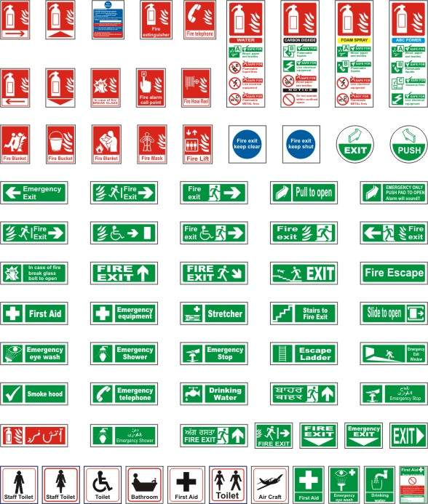
علایم و نشانه ها

Slide 17
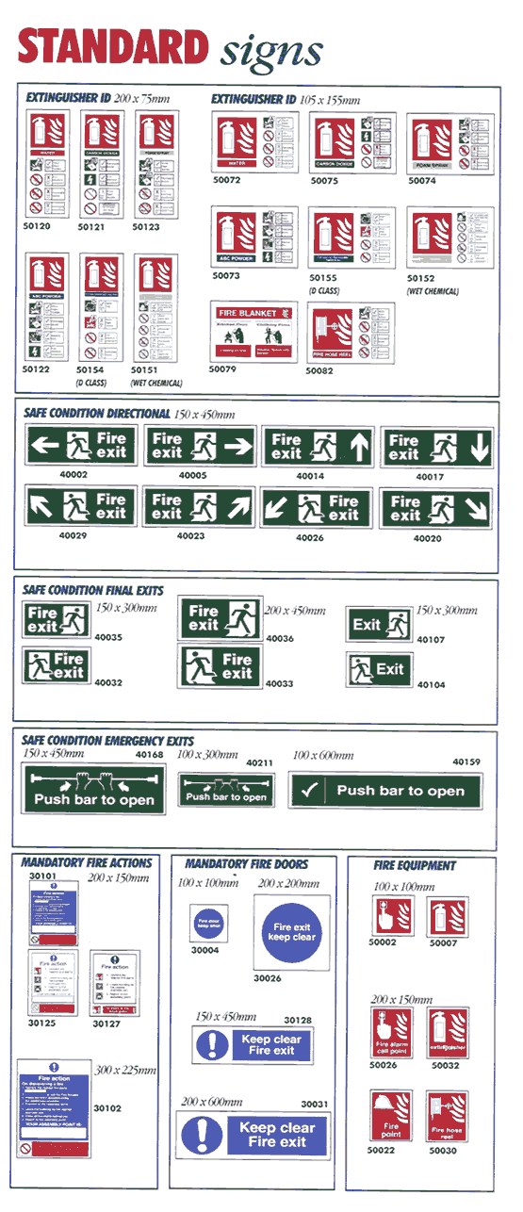

Slide 18

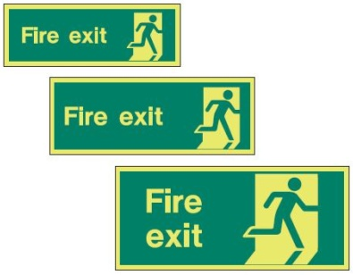
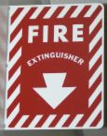

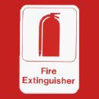

Slide 19
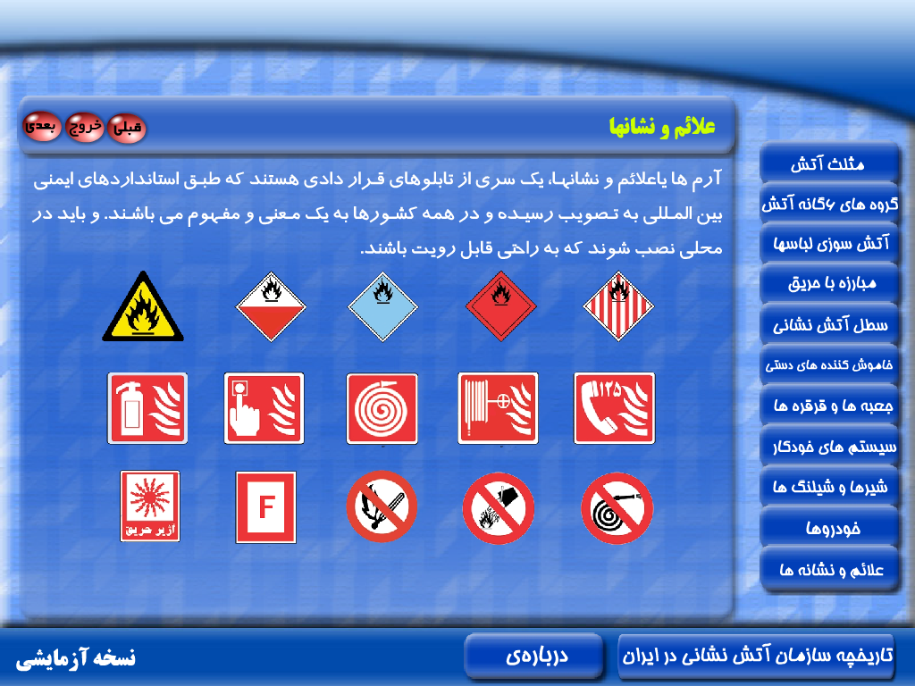

Slide 20
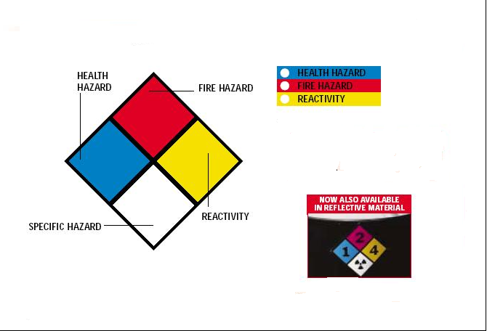
لوزی خطر

Slide 21
اشتعال
0 - آتش نمی گیرد.
1 - نیاز به حرارت قابل توجه دارد تا آتش بگیرد
2 - نیازبه حرارت مختصر دارد تا آتش بگیرد.
3 - درحرارتنرمال(عادی) آتش می گیرد.
4 - گازهای شدیداً قابل اشتعال و مایعات بسیار فرار قابل اشتعال و موادی که در حالت گردوغبار در هوا تشکیل مخلوط قابل انفجاری را می دهند.

Slide 22
خطر بهداشتی مواد
0 - به هنگام حریق ،خطر خاصی ندارد.
1 - موادی که خطرات کمی برای سلامتی دارند.
2 - موادی که برای سلامتی خطرناک هستند.
3 - موادی که خطرات فوق العاده برای سلامتی دارند.
4 - موادیکه کمی از بخارات آن ها می تواند سبب مرگ شود.

Slide 23
قابلیت فعل و انفعال شیمیایی
0 - در مجاورت حریق بسیار پایدار است.
1 - در حالت عادی پایدار بوده ولی در حرارت و فشار بالا ممکن است ناپایدار شوند.
2 - به آسانی دچار تغییرات شیمیایی می شوند ولی منفجر نمی شوند.
3 - به خودی خود ممکن است تجزیه شود و در مناطق سربسته حالت انفجاری پیدا کند.
4 - در حرارت و فشار معمولی قابلیت انفجار و تجزیه دارد.

Slide 24
خطرات ویژه مواد
خطرات اکسیداسیون: Oxy
خطر خورندگی: COR
خطر اسید: Acid
خطرات قلیایی: ALK
پرتو تشعشات رادیواکتیو: RAD
از آب استفاده نشود:
W
4
بوتان
1
0

Slide 25
مدیریت کنترل حریق

Slide 26
پیشگیری از حریق
برای دستیابی به بهترین سطح در پیشگیری و کنترل حریق بایستی یک نظام مدیریتی نافذ و کارآمد وجود داشته باشد ، اجزای آن کاملا تعریف شده و وظایف اجزای آن معین گردد.
در مدیریت پیشگیری از حریق در محیط های صنعتی یا شهری لازم است بر مبنای اصولی که در ایمنی تعریف شده است ، ابتدا سیستم ایمنی در مقابل حریق تعریف و طراحی گردد و در مرحله بعد امکانات ، تجهیزات و نیروهایی پیش بینی شود که توان لازم را برای رسیدن به سطحی از ایمنی فراهم کند که بتواند بروز حریق را در لحظات اولیه شناسایی و به موقع برای کنترل آن اقدام نماید.
برای دستیابی به این اهداف لازم است که در هر مجتمع تجاری ، صنعتی یا در شهرها ، مراکز معینی برای تمرکز امکانات و فرماندهی کنترل حریق پیش بینی گردد ، در شهرها ، این مرکز تحت عنوان سازمان آتش نشانی و خدمات ایمنی و در صنعت ، مرکز ایمنی و آتش نشانی نامیده می شود.
Notes:
مردانی ،تاج الدینی

Slide 27
اصول مهم در پیشگیری از حریق
طراحی ذاتا ایمن ، مناسب و اصولی به نحوی که کانون های خطر حریق در آن به حداقل برسد
مرحله بعد وجود سیستم پایش ایمنی و سیستم بازرسی
وجود سیستمی کارآمد و تواناو متناسب با سطح ریسک حریق نیز برای شناسایی و اعلام و اطفا به موقع حریق

Slide 28
مرکز ایمنی و آتش نشانی
این مرکز باید به تناسب وسعت محیط کار دارای تخصص های مورد نیاز و پرسنل کافی بوده و بایستی در چارت سازمانی صنعت پیش بینی و ایجاد گردد.
کلیه فعالیتهایی که می تواند به نحوی در ایجاد حریق نقش داشته باشد باید تحت کنترل این مرکز باشد و برای کلیه محیطها پرونده های ایمنی در برابر حریق ایجاد شود.
یکی از راههای کاهش ریسک حریق ، کنترل عملیات صنعتی است ، در این روش پیشگیری ، برای هر عملیات صنعتی غیر معمول که انجام می شود پروانه عملیات یا پروانه کار صادر می گردد ، صدور پروانه توسط واحد ایمنی و آتش نشانی سبب می گردد که همواره این عملیات که کانونهای خطر هستند تحت کنترل باشند ، برای عملیات غیر معمول دو نوع پروانه صادر می گردد که شامل پروانه کار سرد و پروانه کار گرم می باشد.

Slide 29
پروانه کار سرد
این پروانه کار برای عملیات در محل های کم خطر یا برای کارهایی صادر می شود که با حرارت ، برق یا مواد اشتعالی و منفجره سر و کار نداشته باشد ، این عملیات که دارای زمان شروع و خاتمه خواهد بود نیاز به حضور مامور ایمنی ندارد.

Slide 30
پروانه کار گرم
این پروانه کار برای عملیات در محل های ویژه یا در خط گرم که شامل عملیات در مسیر فرآیند تولید و کار در مکانهای دارای برق یا در محل وجود مواد اشتعالی و منفجره صادر می گردد .
عملیات در تحت این پروانه باید با رعایت کلیه جوانب احتیاطی و با حضور مامورین ایمنی انجام گردد و زمان شروع و خاتمه آن ثبت شود. بدیهی است در صورت بالا بودن ریسک حریق در حین عملیات باید تیم عملیاتی آتش نشانی نیز در محل حضور داشته باشند.
یکی از وظایف مهم مرکز ایمنی و آتش نشانی ، نظارت ، بازرسی و پایش سیستم ایمنی در محیط کار است و برای دستیابی به آن فعالیت های مستمر و گسترده ای باید انجام گیرد.

Slide 31
مهمترین وظایف و اقداماتی که باید تحت نظر مرکز انجام شود
شناسایی نقاط خطر با روش آنالیز خطر ( کشف و تعیین احتمال یا ریسک وقوع خطر )
شناسایی ماهیت ، توع و کیفیت مواد سوختنی
تعیین بار حریق در هر محیط و گروه بندی منطقه ای ( کم خطر ، متوسط ، پر خطر )
ارائه برنامه های آموزشی ، تدوین آئین نامه های کار ، نحوه نگهداری دستگاه ها ، حمل و استفاده از مواد قابل اشتعال
توجه جدی به انبارها و مجزا نمودن مواد با توجه به درجه مخاطره آنها
آموزش عمومی پرسنل و سازماندهی تیم های محلی کشف و اعلام و اطفا حریق برای اقدام در لحظات اولیه بروز حریق
ایجاد و طبقه بندی شرح وظایف گروه های آتش نشان محیطی و ستادی
ایجاد سیستم کشف ، اعلام و اطفا حریق متناسب با نیاز
تمرینات مداوم پرسنل آتش نشان و تمرینات ادواری جهت ارتقا آمادگی

Slide 32
10. پیش بینی امکانات امدادی و هماهنگی با امکانات سایر واحدهای مجاور
11. بازرسی مداوم از وضعیت رعایت ایمنی محیط ها توسط چک لیست های مناسب و ثبت نتایج بازرسی
12. بازرسی مداوم از وضعیت سیستم کشف ، اعلام و اطفا حریق
13. ثبت دقیق حریق ها هر چند کوچک جهت برنامه ریزی های آینده
14. صدور پروانه کارگرم و کار سرد و اقدام ایمنی در کار گرم
15. پیش بینی حداقل یک خط تلفن داخلی به منظور دریافت اخبار که قاعدتا باید شمارگیر نداشته باشد.
16. پیش بینی یک خط تلفن برای تماس با اولین ایستگاه مجهز آتش نشانی
17. گزارش مداوم وضعیت ایمنی به مدیران و مسئولین ایمنی منطقه
18. ارزشیابی مداوم اقدامات و تحلیل نتایج برای ارتقا سطح ایمنی
19. برنامه آموزش مداوم برای مسئولین ایمنی و آتش نشانی

Slide 33
ارزیابی ریسک حریق
ارزیابی ریسک حریق یک نگاه سازماندهی شده به خطرات بالقوه محیط کار و ریسکی است که این خطرات برای افراد و دارایی ها ایجاد می کنند.

Slide 34
مراحل ارزیابی ریسک حریق
شناسایی خطرات حریق
شناسایی افرادی که در معرض ریسک هستند.
ارزیابی ریسک ها و تعیین اینکه آیا احتیاط فعلی مناسب و کافی هستند یا اینکه نیاز به فعالیت بیشتری در این زمینه وجود دارد.
ثبت یافته های ارزیابی ریسک حریق
بازنگری و تجدیدنظر

Slide 35
1. شناسایی خطرات حریق
با توجه به مفهوم خطر و اجزا هرم حریق (اکسیژن ، حرارت ، ماده سوختنی ) باید خطرات آتش سوزی را در عناصر حریق جستجو کرد.بنابراین شناسایی خطرات حریق شامل موارد زیر می شود :
الف ) شناسایی منابع اکسیژن
ب ) شناسایی منابع سوخت
ج ) شناسایی منابع حرارت ( اشتعال یا جرقه )
در برخی متون دو مورد دیگر نیز به این مورد اضافه شده است :
د ) شناسایی اعمال نا ایمن
هـ ) شناسایی شرایط نا ایمن

Slide 36
شناسایی منابع اکسیژن
منبع اصلی اکسیژن برای حریق ، هوای موجود در محیط است. در یک محیط بسته ممکن است این اکسیژن توسط سیستم تهویه فراهم گردد.
علاوه بر سیستم های طبیعی و مکانیکی تامین کننده اکسیژن ، منابع دیگری نیز مانند مواد شیمیایی اکسیدکننده، سیلندرهای اکسیژن و ... برای تامین اکسیژن حریق وجود دارند.

Slide 37
شناسایی منابع سوخت
مواد و محصولاتی که پایه آنها یک مایع قابل اشتعال است. مثل رنگ ها و لعاب ها (Varnish) ، روغن های جلا و تینرها و چسب ها (Adhesive)
مایعات و حلال های قابل اشتعال نظیر بنزین ، الکل و پارافین
جامدات قابل اشتعال نظیر : کاغذ ، چوب ، پلاستیکها ، منسوجات (Textiles) ، مواد زائد ، اثاثیه و غیره
گازهای قابل اشتعال نظیر پروپان ، بوتان و استیلن
گرد و غبارهای قابل اشتعال مانند غبار آلومینیوم و آرد.
برخی از مصالح بکار رفته در قسمت های مختلف محل کار یا ماشین آلات و محصولات

Slide 38
شناسایی منابع حرارت
شعله های باز نظیر شعله کبریت ، انواع چراغ ها و ته مانده های سیگار
فرایند های داغ نظیر جوشکاری ، برشکاری و غیره
سطوح داغ هیترها ، موتورها ، بویلرها ، ماشین آلات ، روشنایی ها ، تجهیزات الکتریکی و غیره
اصطکاک نقاله های متحرک و یاتاقان های فرسوده
جرقه های ناشی از الکتریسیته ساکن نظیر برخورد فلزات ، کنتاکت ها / سوییچ های الکتریکی و غیره
حریق عمدی
منابع خارجی نظیر نور خورشید

Slide 39
شناسایی اعمال ناایمن
بی احتیاطی و سهل انگاری افراد در حین انجام کار
مواردی نظیر استعمال دخانیات در محل های غیر مجاز و ...

Slide 40
2. شناسایی افرادی که در معرض ریسک هستند
مهمترین مواردی که باید در ارزیابی ریسک های وارده به افراد مورد توجه قرار گیرند عبارتند از :
سرعت احتمالی رشد و گسترش هر حریق و حرارت و دود همراه با آن
تعداد افرادی که در منطقه حضور دارند شامل کارکنان ، پیمانکاران ، مراجعین و عموم مردم
نحوه اطلاع افراد از وقوع حریق
نحوه فرار افراد

Slide 41
وظایف عمده کارکنان به هنگام وقوع حریق عبارتند از:
آگاهی از وقوع حریق
فرار از مسیرهای امن
تجمع در محل های از پیش تعیین شده

Slide 42
3. ارزیابی ریسک ها و تعیین اینکه آیا احتیاطات فعلی مناسب و کافی هستند یا اینکه نیاز به فعالیت بیشتری در این زمینه وجود دارد.
احتمال وقوع × شدت پیامد = ریسک

Slide 43
در این مرحله باید پس از تعیین میزان ریسک به بررسی کنترل های موجود و کفایت یا عدم کفایت آنها پرداخت و راه هایی را برای کنترل و کاهش ریسک ها در پیش گرفت. در اکثر مراجع بررسی کفایت کنترل های موجود با استفاده از چک لیست صورت گرفته و برای کاهش ریسک بر کاهش میزان خطرات شناسایی شده تاکید شده است. در چک لسیت های ذکر شده باید به موارد زیر توجه شود.

Slide 44
کاهش منبع حرارت
کاهش منابع سوخت
کاهش منابع اکسیژن
کشف و هشدار حریق
امکانات ، تسهیلات و وسایل فرار
وسایل اطفاء حریق
نگهداری و تست
آموزش ها و روش های اجرایی حریق
سایر اقدامات

Slide 45
سیستم های اعلام حریق
سیستم های اعلام حریق در کنترل و اطفای حریق نقش تعیین کننده ای دارند. در صورتی که مامورین اطفا یا سیستم های اطفا به موقع خبر نشوند به علت گسترش تصاعدی حریق ، مهار آن دشوار می گردد. کشف و اعلام به موقع حریق در لحظات اولیه نقش مهمی در کنترل خسارات دارد.

Slide 46
انواع سیستم های اعلام حریق
سیستم های متعارف
سیستم های آدرس پذیر
سیستم های هوشمند

Slide 47
سیستم اعلام حریق متعارف
از قدیمی ترین انواع سیستم های اعلام حریق است که علی رغم تغییرات کیفی اندک ، همچنان مورد استفاده قرار می گیرد.
در این سیستم از چندین آشکار ساز که یک منطقه از ساختمان را پوشش می دهند در قالب یک مدار بهم پیوست به تابلوی کنترل مرکزی متصل می شوند.بنابر این هر مدار نماینده یک منطقه است.

Slide 48
سیستم اعلام حریق آدرس پذیر
اصول کشف و تشخیص حریق در سیستم های آدرس پذیر مشابه سیستم های متعارف است. آشکارسازها (دتکتورها)ی ادرس پذیر مانند آشکارسازهای متعارف دارای حساسیت ازپیش تعیین شده ی کارخانه ای و عملکردی رله گونه هستند با این تفاوت که از مکانیسم خاصی برای آدرس دهی برخوردارند. تابلوهای کنترل مرکزی سیستم های آدرس پذیر دارای نمایشگر LCD با قابلیت نمایش پیام های کوتاه متنی هستند و می توانند هر یک از آشکارسازهای آدرس داده شده را شناسایی کنند.

Slide 49
سیستم اعلام حریق هوشمند
در سیستم اعلام حریق هوشمند اساس عملکرد بر پایه استفاده از ریزپردازنده در آشکارسازها و تابلوی کنتر مرکزی است.در این سیستم، آشکارسازها همواره فعال و پاسخگوی سیگنال های ارسالی ازسوی تابلوی کنترل مرکزی هستند و و مانند سیستمهای آدرس پذیر و متعارف تنها در دو وضعیت هشدار یا عدم هشدار قرار ندارند، در واقع حساسیت آشکارسازهای این سیستم در مقابل اثرات آتش از طریق تابلوی کنترل مرکزی قابل تنظیم است.
در اینگونه سیستم ها آشکارسازها نقش حسگرهایی را بازی می کنند که با پایش پیوسته شرایط محیط از نظر دود و گرما و... اطلاعات را در اختیار تابلوی کنترل مرکزی قرار می دهند (وظیفه تشخیص را برعهده ندارند) و تابلو نیز براساس تنظیمات از پیش تعیین شده نرم افزاری ، واکنش مناسب را نشان می دهد و وظیفه تشخیص وضعیت های عادی یا غیرعادی بر عهده ی تابلوی کنترل مرکزی می باشد.

Slide 50
برخی از مزایای سیستم اعلام حریق هوشمند
انتخاب حساسیت منحصر به فرد برای هر حسگر
پایش فعال و مستمر حساسیت و آزمودن حسگرها
جبران تغییرات محیطی و تاثیر آن بر حساسیت حسگرها
خودعیب یابی
واکنش سریع
قابلیت اتصال به سایر سیستم های امنیتی و حفاظتی
کاهش هزینه های نگهداری ، بهره برداری و توسعه احتمال
و...

Slide 51
اجزای سیستم اعلام حریق
تابلوی کنترل مرکزی
شستی های اعلام حریق
آشکارسازها ( دتکتورها )
اعلام کننده های شنیداری
نشانگرهای دیداری

Slide 52
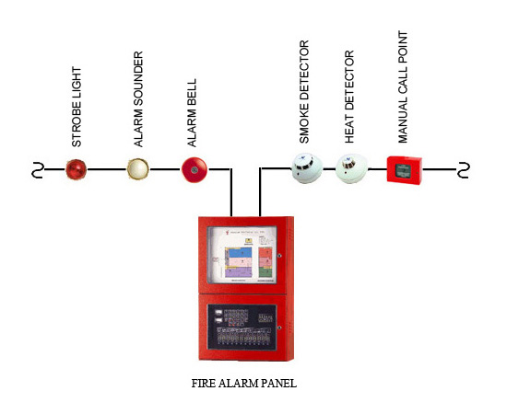
1. تابلوی کنترل مرکزی :
به عنوان مغز سیستم اعلام حریق محسوب می شود.
این تابلو ضمن پایش کلیه ورودی ها ، کلیه سیستم های خروجی را نیز کنترل می کند و در عین حال توان الکتریکی کلیه بخش ها از طریق همین تابلو تامین می شود.

Slide 53
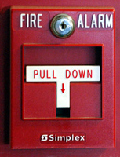
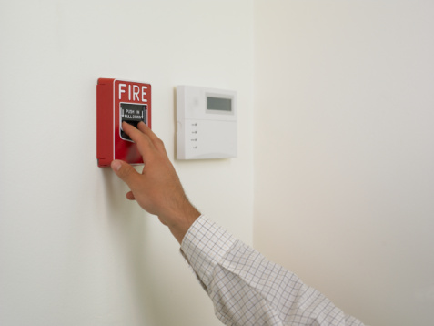
2. شستی های اعلام حریق :
شستی ها را می توان آشکارسازهای دستی نیز خواند.شستی ها معمولا در دو نوع فشاری با شیشه و کششی مورد استفاده قرار می گیرند.
محل نصب کلیدهای شستی اعلام حریق باید در محل های دسترسی حداکثر به فاصله 30 متر از شستی دیگر باشد.
محل نصب در کنار درب های خروجی و خروج اضطراری ، راه پله ها و در محل های قابل دید باشد.
در صورت نیاز تابلوی راهنمای محل در بالای سر هر کلید تحت عنوان کلید اعلام حریق نصب شود.
ارتفاع نصب کلید حداقل 110 و حداکثر cm 140 باشد.
کلید شستی لازم است به رنگ قرمز بوده و کنتراست لازم را با زمینه داشته باشد.
نور در محل شستی کافی بوده و در محل های تاریک بهتر است چراغ قرمز موجود باشد.
کلیه کلیدهای شستی باید از یک نوع بوده و به یک شیوه راه اندازی شوند.

Slide 54
3. انواع کاشف (آشکارساز) های اتوماتیک حریق
کاشف های حرارتی (Heat Detector )
کاشف های دودی (Smoke Detector )
کاشف های شعله ای (Flame Detector)
کاشف های گازیاب (Gas Detector)

Slide 55
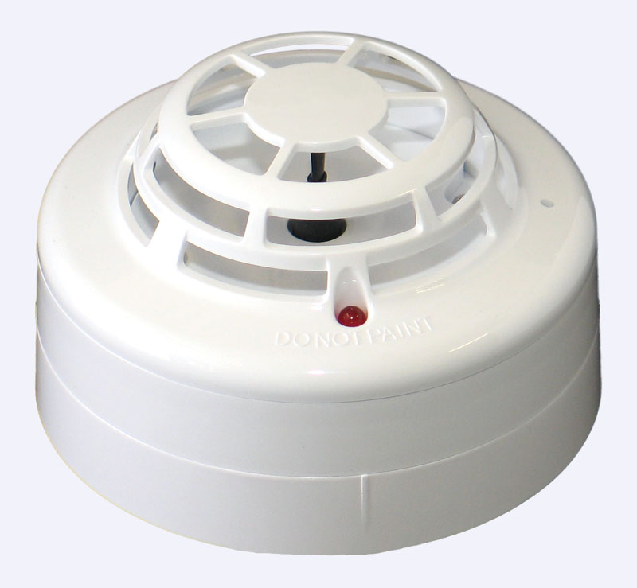
کاشف حرارتی با حرارت ثابت
این دستگاه ها وقتی به کار می افتند که حرارت معینی برای تحریک گیرنده آن در موقعیت کاشف ایجاد شده باشد. حد عمل این کاشف ها عموما F °135 یا حدود C°60 می باشد. سنسور کاشف ممکن است فیوزی ذوب شونده یا فیوزهای مبتنی بر خاصیت ترموکوپل یا بی متالیک باشد که در هر دو حالت دریافت حرارت کافی باعث عمل دستگاه می گردد. در مقایسه این دو نوع ، کاشف بی متالیک ارجحیت دارد زیرا پس از هر بار عمل کشف حریق برای دفعات بعد قابل استفاده است. قسمت متحرک بی متال به شکل دیسک مقعری است که پس از انبساط سطحی در اثر افزایش درجه حرارت ناشی از حریق جریان برق را در مدار برقرار می کند.

Slide 56
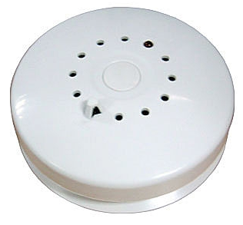
کاشف حرارتی با حرارت متغیر
هر گاه روند افزایش درجه حرارت هوای محدوده کاشف با روند قابل قبول دستگاه متناسب نباشد ، دستگاه عمل می کند. در این کاشف المنت های عمل کننده بر حسب سرعت تغییرات درجه حرارت بین k °15-12 در هر دقیقه عمل می کنند. در صورتی که سرعت افزایش دما بیش از این مقدار باشد ، دستگاه عمل می کند.

Slide 57
کاشف های دودی (ذرات )
این نوع کاشف ها برای تشخیص ذرات حاصل از آتش سوزی مناسب و بر دو نوع می باشند :
کاشف یونیزه (Ionizing Detector )
کاشف فتو الکتریک ( Photoelectric Detectors )

Slide 58
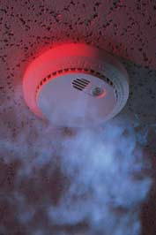
کاشف یونیزه
این کاشف طوری طراحی شده که می تواند حضور ذرات 0.01تا یک میکرون را به راحتی تشخیص دهد. محفظه نیمه هادی دستگاه به طور مرتب هوای عبوری را یونیزه می کند. یونیزاسیون هوای داخل محفظه توسط پرتو آلفا از منبع رادیواکتیو امکان پذیر شده است. ملکولهای یونیزه هوا به طور مرتب توسط الکترود محفظه جذب می شودلذا ولتاژ کوچکی همواره برقرار می باشد.ورود ذرات به داخل محفظه و چسبیدن ملکولهای هوا یونیزه به ذرات باردار باعث سقوط آنها و کاهش ولتاژ دستگاه می گردد. تغییر ولتاژ توسط کاشف ، به عنوان حریق درک شده و باعث برقراری جریان در مدار اعلام حریق می شود.

Slide 59
در صورتیکه محل قرارگیری این کاشف ها حاوی هوای مرطوب یا حاوی ذرات روغنی باشد روی عملکرد دستگاه اثر نامطلوب می گذارد و ممکن است پالس های اشتباه مخابره کند.
مزیت اصلی این دسته ، سرعت عمل بالای آنها در کشف حریق می باشد.
معایب آنها شامل عدم حساسیت کافی در فاز اول حریق ، حساسیت به رطوبت و حرارت ، نیاز به تنظیم دوره ای ، عدم امکان استفاده در مکان هایی که اصولا انتشار ذرات دارد ، عدم حساسیت کافی در مقابل ذرات نسبتا بزرگ ، ذرات PVC و نیاز به تنظیم مجدد پس از هر بار اعلام آتش سوزی است.

Slide 60
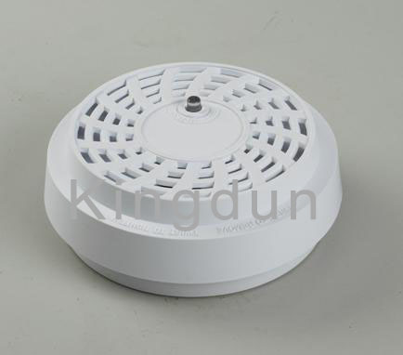
کاشف فتوالکتریک
در محفظه این کاشف یک منبع تولید نور مرئی یا لیزر که به طور مستقیم یا تحت زاویه 90 درجه با انعکاس از روی آینه ، بر چشم الکترونیک ( سلول فتوالکتریک ) می تابد قرار دارد. در صورت وجود تیرگی ناشی از ذرات تاری با توجه به محدوده تشخیص تعریف شده برای کاشف ، جریان نور کاهش پیدا نموده و باعث تحریک آن و اعلام حریق می گردد.

Slide 61
مزایای کاشف فتوالکتریک
عکس العمل سریع در مقابل ذرات حتی در تراکم ناچیز
عکس العمل سریع در مقابل آتش سوزی های بدون شعله
عدم عکس العمل به جریان شدید هوا
عدم وجود چشمه های رادیواکتیو و خطرات ناشی از مواد پرتو زا
عدم حساسیت به رطوبت و الکتریسته ساکن و تغییرات فشار هوا
عدم نیاز به تنظیم مجدد

Slide 62
معایب کاشف فتوالکتریک
کاهش شدید حساسیت در ذرات با قطر کمتر از طول موج نور مرئی
حساسیت بالا به ذرات تیره نسبت به ذرات خاکستری
امکان سوختن لامپ
امکان کثیفی سطح لامپ ، آینه و سلول فتو الکتریک

Slide 63
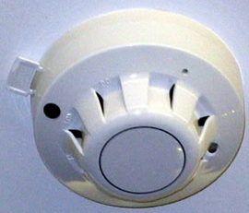
کاشف های شعله ای
همانگونه که از اسم این کاشف ها پیداست ، به نور مرئی شعله که دارای طول موج 760-380 نانومتر باشد حساس هستند.
آشکارساز شعله ای در واقع نوعی آشکارساز نوری با توانایی تشخیص اشعه مادون قرمز و ماورای بنفش ساتع از شعله است. بر همین اساس این گونه آشکارسازها در سه گروه آشکارساز IR، آشکارساز UV و آشکارساز مرکب IR/UV طبقه بندی می شوند.

Slide 64
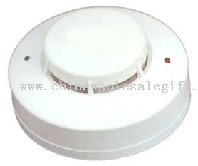
کاشف های گازیاب
کاشف های گازیاب نوع ویژه ای هستند که برای تشخیص گازهای قابل انفجار یا گازهای ناشی از حریق به کار می روند. این وسایل در واقع نوعی از وسایل اندازه گیری گازها می باشند که کاربرد ویژه داشته و در تراکم خاصی برای جلوگیری از انفجار گاز اعلام خطر می نمایند. این کاشف ها معمولا برای یک گاز یا بخار بوده و در تراکم معینی فعال می گردند.

Slide 65
انتخاب و نصب کاشف ها
در صورتی که محل کار ماهیتا دارای شعله ، دود ، ذرات یا حرارت است نمی توان از کاشف های حساس به ماهیت کار استفاده نمود بلکه بایستی کاشف شرایط غیرعادی را کشف نماید.
نوع و حساسیت کاشف با توجه به ریسک حریق و ارزشی که کالاهای محیط دارند انتخاب می گردد.
کاشف ها معمولا در سقف یا در شرایط ویژه روی دیوار ها در ارتفاع بالا نصب می گردند و نبایستی آنها را مجاور منابع گول زننده نصب نمود.
برای افزایش ضریب اطمینان کارایی سیستم بهتر است در هر محدوده از دو نوع کاشف استفاده شود که یکی از آنها حرارتی خواهد بود. زیرا حرارت یک از عناصر اصلی ایجاد آتش است.
برای کاشف های دود بایستی جریان طبیعی هوا مدنظر قرار گیرد ، به طوری که جهت جریان هوا بتواند ذرات را به سمت کاشف هدایت نماید.

Slide 66
انتخاب و نصب کاشف ها
در صورتی که کاشف در سقف نصب شود ، نبایستی فاصله ای کمتر از 1 اینچ و بیشتر از 4 اینچ از سقف داشته باشد و در سقف جا سازی نشود.
تعداد کاشف ها وابسته به مساحت حوزه حفاظتی زیر آن است که برای نوع حرارتی و دودی متفاوت می باشد.
فاصله کاشف ها از هم بر اساس تعداد مورد نیاز و مساحت محدوده حریق تعیین می شود.
ارتفاع قرارگیری کاشف در نوع حرارتی حداکثر برای درجه یک 9متر و درجه سه حداکثر 6 متر و در نوع دودی حداکثر 10 متر می باشد.

Slide 67
انتخاب و نصب کاشف ها
10. محدوده حفاظتی و حداکثر ارتفاع ، وابسته به حساسیت کاشف و شدت یا تراکم محصول حریق می باشد ، تعیین محدوده قطعی موثر باید بر اساس مشخصاتی که سازنده اعلام می نماید یا توسط آزمایش کنترل کیفی صورت پذیرد. لذا باید همواره جانب احتیاط را در طراحی مدنظر قرار داد.
11. لازم است که در سیستم کشف ،کاشف توسط علائم نوری چشمک زن یا علائم صوتی متناوب ، لااقل هر 15 ثانیه به مدت 0.5 ثانیه آماده به کار بودن سیستم را اعلام نماید.
12. کلیه کاشف ها بایستی تابع یکی از استانداردهای BS-5839 یا استاندارد ملی ISIRI-3706 باشد.
13. مسیرهای عبور کابل های برق باید ایمن ترین مسیر باشند.
14. در هر ناحیه از منطقه بندی حریق بایستی حداقل دو کاشف وجود داشته باشد.

Slide 68
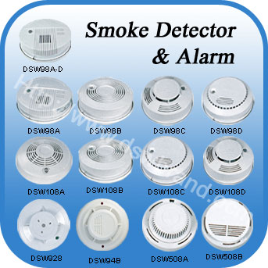
همانطور که در شکل مشاهده می شود یک نوع دتکتور در اشکال مختلف تولید می گرددبنابراین هنگام خرید باید توجه لازم و کافی را داشت

Slide 69

4 . اعلام کننده های شنیداری :
آژیرها ، زنگ ها و بلندگوها به عنوان تجهیزات هشداردهنده شنیداری سیستم های اعلام حریق باید دارای سطح و شدت صوتی مناسب باشند ( تراز فشار صوت db 5 بیشتر از صدای محیط ) تا ضمن مطلع نمودن کلیه ساکنین از بروز حریق ، چندان گوش خراش و هراس انگیز نباشند.
در هر محل باید حداقل 2 دستگاه خبر کننده وجود داشته باشد تا در صورت خرابی حداقل یکی از آنها عمل کند.
در سیستم اعلام بایستی روش و وسیله مورد نظر برای ساکت کردن خبرکننده پیش بینی شود بطوری که برای دفعات بعد آماده استفاده گردد.

Slide 70
اگر از هشدار دهنده صوتی استفاده می شود ، در صورت نبودن افراد در اطراف محل مورد نظر صوت تا فاصله 1.5 کیلومتری باید شنیده شود.. پیام صوتی باید حداقل 30 و حداکثر 100 ثانیه تداوم داشته باشد و ترتیب روشن و خاموش بودن آن 8-5 ثانیه روشن و 5-3 ثانیه خاموش باشد.
در مکان هایی که افراد ناشنوا تردد ،اشتغال یا سکونت دارند باید از پیام های نوری نیز استفاده شود.
برای محیط های خاص مانند بیمارستان ، آسایشگاه و امثال آن لازم است از پیام های نوری به همراه پیام صوتی مناسب استفاده شود تا باعث اضطراب و ترس نگردد وهمچنین در محلی نصب گردد که در معرض دید اکثریت افراد باشد.

Slide 71
5 . نشانگرهای دیداری
انواع چراغ های گردان و چشمک زن در کنار تجهیزات هشداردهنده صوتی و یا به طور مستقل می توانند افراد را از بروز حریق مطلغ سازند.
در برخی اماکن که ساکنین ان دارای نقص شنوایی هستند و یا در اماکن پر سرو صدا و یا اماکنی مانند آسایشگاه ، اتاق خواب و امثال آن که ممکن است ساکنین در خواب باشند، استفاده از انواع چراغ های هشداردهنده ضروریست.

Slide 72
تست های بازرسی
تست روزانه
تست هفتگی
تست های فصلی
تست سالیانه

Slide 73
انواع کابل
یک بار مصرف : کابل هایی که بعد از اعلام حریق به آنها نیازی نیست و می توانند بعدا تعویض شوند. این کابل ها تحت استاندارد BS-6207 و BS-6387 و BS-6231
کابل هایی که در طی حریق باید به کار خود ادامه دهند ، این نوع بایستی دارای پوشش محافظتی باشند که به مدت 30 دقیقه مقاوم به حرارت و نیز مقاوم به صدمات مکانیکی باشند. این گروه کابل ها برای دفعات بعد نیز قابل استفاده می باشند.

Slide 74
انواع خاموش کننده ها
کف
پودر
گاز کربنیک
مواد هالوژنه
آب

Slide 75
فراوان وارزان بودن ، ویسکوزیته ی پائین، قابلیت انتقال آسان در مجاری فلزی و برزنتی و لاستیکی، ظرفیت گرمایی ویژه بالا، گرمای نهان تبخیر بالا، دارای توان سرد کنندگی بالا، غیر قابل تجزیه بودن
1) آب :
مزایا :
معایب :
وزن سنگین ، هادی الکتریسیته است، دارای خطر تخریب است به خصوص زمانی که به صورت جت و تحت فشار پاشیده شود.بعضی از مواد در اثر ترکیب با آب دچار خسارت می شوند. با برخی مواد مانند پتاسیم و سدیم و... واکنش می دهد.دارای کشش سطحی زیاد است و باعث پخش شدن برخی مواد مانند روغن ها و نفت و... می شود.

Slide 76
کف مکانیکی یا هوایی ، از طریق داخل کردن هوا به درون آبی که مقداری ماده ی غلیظ کننده ی کف در آن حل شده است به دست می آید. کف های مکانیکی به سه دسته تقسیم می شوند:
1) کف سنگین یا کم توسعه با نسبت افزایش حجمی تا 20 برابر محلول کف ساز
2) کف متوسط ، با نسبت افزایش حجمی 20 تا 200 برابر محلول کف ساز
3) کف سبک یا پرتوسعه ، با نسبت افزایش حجمی 200تا 1000برابر محلول کف ساز
انواع کف های مکانیکی عبارتند از: کف پروتئینی ، کف فلوروپروتئین ، کف نازک و کف مقاوم
2) کف :
کف در دو گروه عمده کف شیمیایی و کف مکانیکی تهییه می شود.
کف شیمیایی از واکنش بین دو ماده شیمیایی در آب حاصل می گردد که
معمولا از محلول سولفات آلومینیوم 13% و محلول بیکربنات 8%
(جوش شیرین ) و یک ماده ی تثبیت کننده ی کف به دست می آید.
کف شیمیایی
کف مکانیکی

Slide 77
3) پودر های خاموش کننده :
الف ) پودر شیمیایی خشک :
استفاده از پودر برخی مواد شیمیایی که معمولآ دارای بنیان کربنات، سولفات یا فسفات هستند، یکی از راه های متداول خاموش کردن آتش از راه خفه کردن می باشد، که به آنها پودر شیمیایی خشک می گویند.
ب) پودر خشک :
این پودر برای خاموش کردن حریق فلزات قابل اشتعال مانند منیزیم ، سدیم و ... به کار می رود.
ج) پودر تر :
این پودر برای اطفای برخی از انواع حریق به کار می رود و می تواند خاموش کنندگی آب را برای حریق مواد روغنی اصلاح نماید.

Slide 78
گازی است غیر قابل احتراق ، بی بو، غیر سمی و سنگین تر از هوا.این گاز هادی الکتریسیته نیست.این گاز به سه طریق حریق را خاموش می کند :
الف ) خفه کردن ب) رقیق کردن اکسیژن هوا در اطراف محوطه حریق د) سرد کردن آتش
4) گاز کربنیک
ویژگی ها :
مزایا :
باعث خسارت به مواد موجود در حریق نمی شود و در این زمینه مناسب تر از آب است، هادی الکتریسیته نیست و باعث اتصال و خرابی در سیستم های حساس نمی شود بنابراین برای حریق های الکتریکی و الکترونیکی بسیار مناسب است.

Slide 79
5) ترکیبات هالوژنه یا هالون ها :
- مواد هالوژنه از مشتقات متان یا اتان هستند که به جای یک یا چند هیدروژن ، یک یا چند عنصر هالوژنه شامل فلوئور، کلر،برم و ید، قرار می گیرد.
- مکانیزم خاموش کنندگی هالون ها تا حدودی مشابه گازکربنیک است و علاوه بر آن سبب کنترل واکنش های شیمیایی نیز می شود بنابراین اثر بیشتری دارند.
- تأثیرات فوق العاده با حجم کم،خنثی بودن از نظر شیمیایی ، دارا بودن ثبات شیمیایی، قابلیت نگهداری در طولانی مدت،قابلیت پرتاب بالا و قابلیت نفوذ بالا از خواص هالون هامی باشد.
- هالون ها بسیار سمی می باشند و اثرات زیست محیطی مخربی دارند و باعث از بین رفتن لایه ی اوزون می شوند.

Slide 80
روش های خاموش کردن حریق
خفه کردن (محدود کردن اکسیژن )
سرد کردن
کنترل واکنش های شیمیایی
جدا سازی (محدود کردن سوخت )

Slide 81
1) جدا سازی :
برای اطفای حریق با استفاده از اصل جدا سازی ، سه روش وجود دارد :
الف ) جابجا کردن ماده ی قابل اشتعال از مجاورت آتش
ب ) انتقال آتش از مجاورت مواد قابل اشتعال
ج ) تقسیم بندی و کوچک نمودن مواد قابل اشتعال
2) خفه کردن :
رویه ی معمول در این روش ،بازداشتن رسیدن هوای تازه به زیر حریق و ادامه ی آن است که به کاهش اکسیژن موجود در اتمسفر محیط منجر می شود تا حدی که ماده ی قابل اشتعال به دلیل کمبود اکسیژن خاموش شود.
مواد خاموش کننده ای که از طریق خفه کردن حریق را خاموش می کنند :
هالون ها
گازهای خنثی
پودر شیمیایی
کف

Slide 82
3) سرد کردن :
اصل سرد کردن یکی از عمومی ترین و پر استعمال ترین طرق اطفای حریق است.عملکرد یک جت یا اسپری آب در حریق ها ، مسئله ی ثابت شده ایست که از این اصل اطفایی پیروی می کند. مناسبترین تأثیر آب زمانی بدست می آید که که آب تبدیل به بخار شود که در این تبدیل از اصل خفه کنندگی بخار هم استفاده می شود. گازکزبنیک نیزازطریق سرد کردن آتش را خاموش می کند.
4) کنترل واکنش های شیمیایی :
موادی که برای این منظور به کار می روند ، معمولا توانایی مواد سوختنی را در انجام واکنش احتراق مختل می سازند. این عمل برای کنترل حریق ها مشکل تر و گران تراز سایر روشها است ولی
می تواند به صورت مکمل برای مواد پرارزش به کار رود.موادی که از این طریق حریق را خاموش می کنند شامل موارد زیر است که در این میان هالون ها کاربرد وسیع تری دارند:
پودر شیمیایی خشک
برخی مواد جایگزین
شده هالون ها
هالون ها

Slide 83
طبقه بندی انواع حریق
Aگروه
Bگروه
C گروه
D گروه
Eگروه
F گروه

Slide 84
آتش مواد خشک یا جامدات مانند کاغذ و چوب و... جز این گروه است. این مواد معمولا پس از سوختن از خود خاکستر به جا می گذارند. روش اطفای این حریق ها سرد کردن ، خفه کردن و در بعضی موارد جداسازی است. خاموش کننده های ای حریق ها انواع کپسول های آبی و پودری هستند.
مایعات قابل اشتعال یا جامداتی که به راحتی قابلیت تبدیل شدن به مایع را دارند جز این گروه هستند مانند بنزین و گریس و نفت و... روش اطفای اینگونه حریق ها خفه کردن و در بعضی موارد جداسازی است.کپسول های پودری و کف ساز برای اینگونه حریق ها به کار می روند.
گازهای قابل اشتعال یا مایعاتی که به راحتی قابلیت تبدیل به گاز را دارند مانند متان ، اتان و... جز این گروه هستند. این مواد با کمترین گرما مشتعل می شوند و در حجم زیاد ایجاد انفجار می کنند. روش اطفای اینگونه حریق ها جداسازی و خفه کردن است و کپسولهای آبی و پودری و در برخی مواقع کپسول های گازی برای اطفای آنها به کارمی رود.
A
B
C

Slide 85
D
فلزات قابل اشتعال که سریعا اکسید می شوند مانند منیزیم ، لیتیم و... جزاین گروه اند.
این مواد بلافاصله با آب واکنش می دهند و باعث آتش سوزی و انفجار می شوند. روش اطفای اینگونه حریق ها جداسازی است و خاموش کننده های مناسب آن انواع کپسول های پودری است.
شامل حریق های برق و الکتریسیته هستند که می توانند در کلیه ی ادوات برقی ،کابل ها و سیم های برق و... اتفاق بیفتند. حریق الکتریکی مطلق وجود ندارد و معمولا دراثر اتصال دو جریان و یا گرم شدن بیش از حد ایجاد می شود. روش اطفای اینگونه حریق ها ،قطع جریان برق و خفه کردن است. خاموش کننده های مناسب اینگونه حریق ها انواع کپسول های گازی با گازکربنیک و هالون ها و انواع کپسول های پودری می باشد.
حریق ناشی از مواد منفجره مانند باروت، تی ان تی ، آمفو و... جز این گروه است. روش اطفای اینگونه حریق ها جداسازی است و خاموش کننده های مناسب آنها کپسول های آبی و پودری می باشد.
Eگروه
F گروه

Slide 86
تجهیزات خاموش کننده حریق
بر اساس شیوه ی اطفای حریق، میزان گسترش حریق و نوع حریق، تجهیزات متنوعی وجود دارد. انواع این تجهیزات شامل دو گروه عمده ی زیر است :
الف ) تجهیزات متحرک ب ) تجهیزات ثابت
هر کدام از این تجهیزات شامل انواع مختلفی می باشند .

Slide 87
الف ) تجهیزات متحرک
4) خاموش کننده های بزرگ
3) خاموش کنده های چرخ دار
2) خاموش کننده های دستی
1) وسایل ساده دستی
ب ) تجهیزات ثابت
3) شیرهای برداشت آب
2) سیستم های خودکار اطفا
1) وسایل دستی ثابت

Slide 88
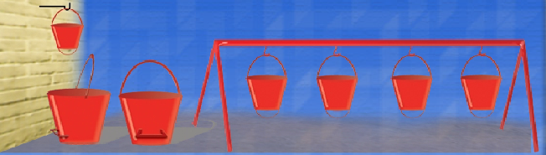
1- الف ) وسایل دستی ساده
وسایل دستی ساده آتش نشانی شامل سطل شن و آب، پتوی خیس و پتوی نسوز آتش نشانی و شیلنگ آب شهری می باشند که در این میا ن سطل آتش نشانی کاربرد بیشتری دارد و معروفترین آنهاست.
تفاوت سطل آتش نشانی با سطل های دیگر این است که دسته ای در زیر یا کنار آن نصب شده است تا کار کردن با آن آسانتر باشد. محتویات این سطل می تواند آب یا شن و ماسه باشد و باید هرچند مدت یکبار آن را بازدید و کنترل کرد به خصوص در فصل زمستان یا مکان های مرطوب که احتمال کلوخه شدن شن و ماسه داخل سطل بیشتر است.
موقع استفاده از سطل آتش نشانی باید محتویات آن را در حالی که پشت به باد هستیم ، با ضربه و فشار به ریشه ی آتش بپاشیم.

Slide 89
2 – الف ) خاموش کننده های دستی
وسیله ایست جهت اطفای حریق با حداکثر 14 کیلوگرم یا 14 لیتر ظرفیت مواد خاموش کننده که به راحتی یک نفر قادر به جابجایی و به کارگیری آن است.
فراگیرترین خاموش کننده ها شامل این دسته می باشند. این دستگاهها ارزان و ساده بوده و در دسترس می باشند و نیاز به آموزش پیچیده ندارند و در اطفای حریق های کوچک یا شروع حریق های بزرگ کاملا مناسب هستند.
تمام خاموش کننده های دستی باید دارای مشخصاتی باشند تا تشخیص و استفاده از
آنها به راحتی صورت گرفته و در کوتاهترین زمان ممکن آتش سوزی مهار گردد.
این مشخصات شامل موارد زیر است :
1) ظرفیت
2) فشار تخلیه
3) طول پرتاب مواد اطفایی : طول مناسب پرتاب برای تمام مواد 2- 7 متر است.
4) درصد تخلیه
5) زمان تخلیه
توجه

Slide 90
6) مشخصات فنی : اجزای دستگاه باید متناسب با نوع استفاده و مواد خاموش کننده درون آن باشد.
7) مشخصات سرلوله پاشنده : تمام کپسول های دارای ظرفیت 3کیلوگرم وبالاتر بایستی دارای
شیلنگ و سرلوله باشند .طول شیلنگ نباید کمتر از 80% ارتفاع خاموش کننده باشد. شیلنگ و سرلوله نباید با مواد خاموش کننده واکنش دهند و نباید تحت فشار دائم باشند.
8) علائم و برچسب ها : این علائم باید بر روی خاموش کننده ها حک شود یا توسط برچسب دائمی به آنها متصل شود. جدول زیر مشخصات این خاموش کننده ها را در بر دارد :

Slide 91
(از کتاب مهندسی حریق تألیف دکتر رستم گلمحمدی)
رنگ بدنه | کد حریق مرتبط | محتوای کپسول
قرمز | A | آب
قرمز با باند آبی | A-B-C | کف
قرمز با باند سفید | A-B-C | پودر شیمیایی
قرمز با باند سفید | D | پودر خشک
قرمز با باند کرم | F | پودر تر
قرمز با باند سیاه | A-B-C-E-F | Co₂
قرمز با باند زرد | A-B-C-E-F | هالون

Slide 92
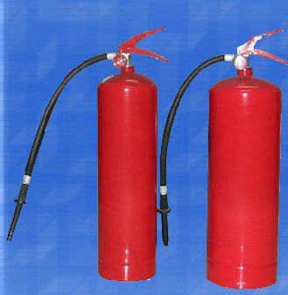
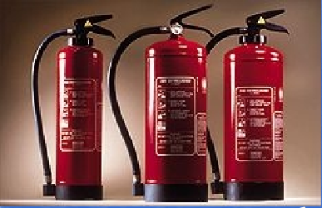
خاموش کننده های دستی به 5 گروه تقسیم می شوند:
1) خاموش کننده های محتوی آب
2) خاموش کننده های محتوی کف

Slide 93
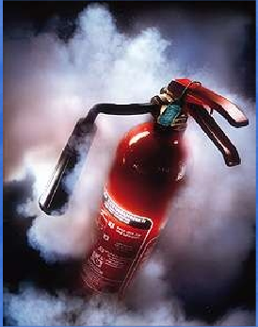
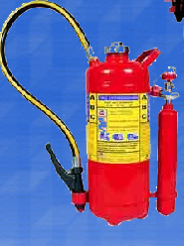
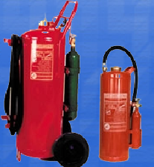
3) خاموش کننده های محتوی پودر شیمیایی
4 ) خاموش کننده های محتوی گاز کربنیک

Slide 94
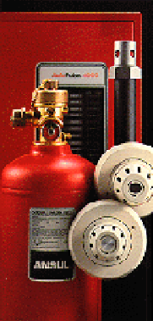
5) خاموش کننده های محتوی مواد هالوژنه

Slide 95
الف) خاموش کننده های محتوی آب
این دسته خاموش کننده قدمت زیادی داشته و به 4 گروه تقسیم می شود :
1) سودا اسید
2) آب و هوا
3) آب و گاز
4) آیفکس

Slide 96
1) سودا اسید :
این خاموش کننده یکی از قدیمی ترین و معمول ترین دستگاه آتش نشانی است.
دو سوم حجم آن آب و بیکربنات سدیم می باشد که به آن مقداری اسید سولفوریک به منظور ایجاد نیرو برای خارج کردن آب داخل خاموش کننده اضافه
می شود.
باید توجه کرد مقدار بیکربنات سدیم در حدی باشد که تمام اسید موجود را خنثی کند.

Slide 97
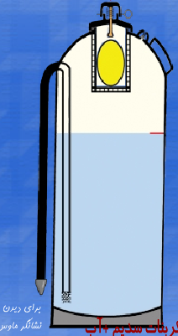
کلاهک یا کفه ضربه
دستگیره حمل
محفظه شیشه اسید
شیشه اسید سولفوریک
لوله خروجی
فضای خالی
شیلنگ تخلیه
نازل
آب و بیکربنات سدیم

Slide 98
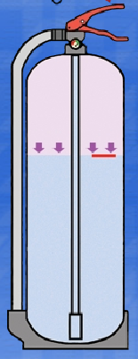
2) آب و هوا :
در داخل این کپسول تا دو سوم حجم آب قرار می گیرد و یک سوم بقیه به منظور ایجاد نیروی لازم براب پرتاب آب ، هوای فشرده یا گاز ازت است.
این کپسول ها مجهز به یک فشارسنج یا مانومتر هستند.
اهرم فشار و تخلیه
گازازت فشرده
مخلوط آب و گاز ازت

Slide 99
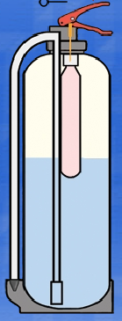
3) آب و گاز :
تمام مشخصات این کپسول ها مانند کپسول های آب و هوا هستند با این تفاوت که فشار لازم برای پرتاب شدن آب به خارج از کپسول را گازکربنیک یا نیتروژن تأمین می کند.
4) آیفکس :
این خاموش کننده محتوی آب است اما مکانیزم پاشش آن با گروه های قبلی متفاوت است. در این دستگاه آب به صورت ذراتی با قطر 2/0 میکرون وفشارو سرعت بالا به صورت ضربه ای پاشیده می شود.
گازکربنیک
آب

Slide 100
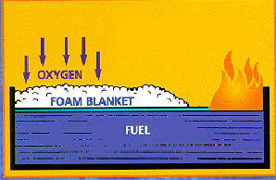
ب ) خاموش کننده های محتوی کف
در این نوع خاموش کننده ها نوعی کف با ریشه ی پروتئینی وجود دارد و برای خاموش کردن اغلب آتش های نوع بی استفاده می شود.
این خاموش کننده ها به دو گروه تقسیم می شوند :
1) خاموش کننده های مولد کف شیمیایی
2) خاموش کننده های مولد کف مکانیکی

Slide 101
1) خاموش کننده مولد کف شیمیایی :
در این خاموش کننده در اثر واکنش شیمیایی گاز کربنیک بوجود می آید که عامل فشاردراین نوع کپسولهاست.این خاموش کننده ها امروزه کاربرد زیادی ندارند.
2) خاموش کننده های مولد کف مکانیکی :
کف های مکانیکی امروزه کاربرد وسیعی دارند. این خاموش کننده ها در دو نوع بالن داخل و تحت فشار دائم ساخته می شوند.
بالن داخل : در درون محفظه کپسول خاموش کننده یک محفظه فشرده گازکربنیک قرار دارد که فشار لازم برای خروج محلول کف را ایجاد می کند.
تحت فشار دائم : محفظه اصلی با فشار معینی از هوا یا نیتروزن پر می شود.
این خاموش کننده ها دارای شیلنگ مخصوص و سرلوله کف ساز هستند. ویژگی سرلوله کف ساز، مخلوط نمودن گاز با مایع کف برای حباب سازی است.

Slide 102
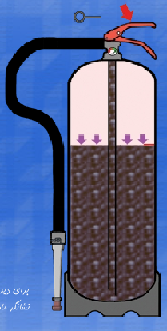
تحت فشار دائم
گاز ازت فشرده
مخلوط مایع کف کننده و آب
سرلوله کف ساز

Slide 103
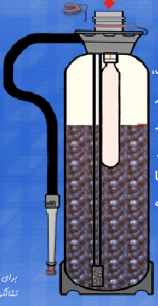
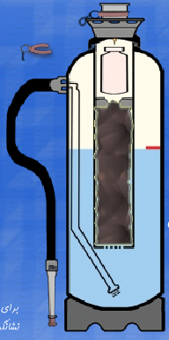
بالن داخل
کلاهک
گازکربنیک
حلقه ضامن
گازکربنیک
مخلوط مایع کف کننده و آب
پلاستیک حاوی مایع کف کننده
آب

Slide 104
ج ) خاموش کننده های محتوی پودر شیمیایی
این خاموش کننده ها درانواع قابل شارژو یک بارمصرف دربازارعرضه می شوند و در دو نوع پودر و هوا و پودر و گاز هستند.

Slide 105
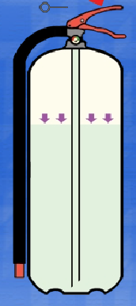
1) پودر و هوا :
دو سوم حجم این خاموش کننده ها پودر، و یک سوم بقیه هوای خشک یا ازت است. یک مانومتر بر روی آنها نصب می باشد که فشار داخل آن کنترل شود.

Slide 106
2) پودر و گاز :
این خاموش کننده به دو نوع سیلندرداخل و سیلندر خارج تقسیم می شود.
دو سوم حجم این سیلندرها پودر ( بیکربنات سدیم ) و بقیه آن گازکربنیک است که عامل فشار آن است.
این کپسول ها هرسه ماه یک بار آزمایش می شوند تا ازکلوخه نشدن پودر مطمئن شویم.

Slide 107
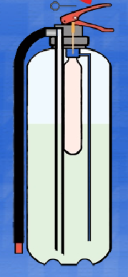
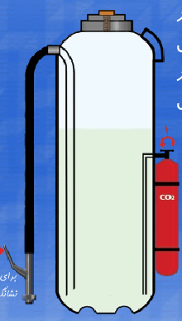
کپسول های پودر و گاز
سوزن فولادی
سیلندر گازکزبنیک
گازکربنیک
اهرم فشار و تخلیه
پودر
سرلوله پودرپاش
نازل
نازل

Slide 108
د ) خاموش کننده های محتوی گازکربنیک
این خاموش کننده ها دارای طول عمر و اطمینان به کار زیاد می باشند.
از مشخصه های این خاموش کننده وجود سرلوله ی شیپوری می باشد که این سرلوله برای جلوگیری از یخ زدن گاز در حین عبور از مسیر می باشد.
از معایب این خاموش کننده این است که گران است ؛ از طرف دیگر استفاده از گاز کربنیک در مکان های بدون تهویه باعث کاهش دید ، بیهوشی و مرگ
می شود.
انواع این خاموش کننده را در اسلاید های بعدی مشاهده می کنید.

Slide 109
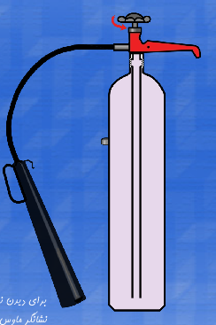
شیر فلکه ای
شیرفلکه
دستگیره حمل
شیلنگ تخلیه
نازل قیفی شکل
گازکربنیک فشرده

Slide 110
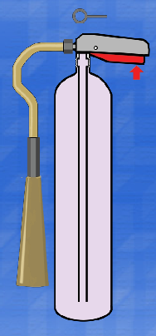
لوله فلزی
حلقه ضامن
اهرم فشار و تخلیه
لوله خروجی

Slide 111
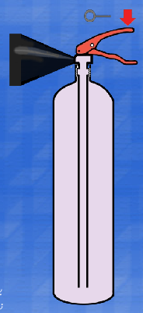
قیفی با اهرم
اهرم فشار و تخلیه
نازل قیفی شکل

Slide 112
ه ) خاموش کننده های حاوی مواد هالوژنه
مواد هالوژنه یا مایعات تبخیر شونده، خیلی سریع (حدود سه بارسریعتر از گازکربنیک) آتش را خاموش می کنند اما اغلب آنها تولید مواد سمی می کنند بنابراین نبایستی از آنها در محیط های بسته استفاده شود و یا خیلی سریع نسبت به تهویه یا خروج از آتش اقدام شود.
در اسلاید های بعدی انواع این خاموش کننده را مشاهده می کنید.

Slide 113
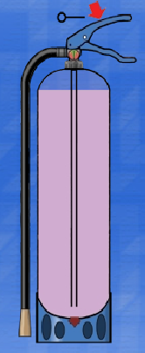
دستی – اتوماتیک
مواد هالوژنه
لوله خروجی
نازل قیفی شکل

Slide 114
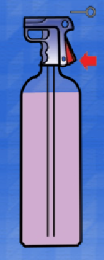
نوع فشاری
محل خروج مواد اطفایی
اهرم فشار و تخلیه
دستگیره

Slide 115
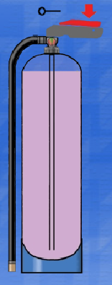
نوع اهرمی
اهرم فشار و تخلیه
نازل کوچک

Slide 116
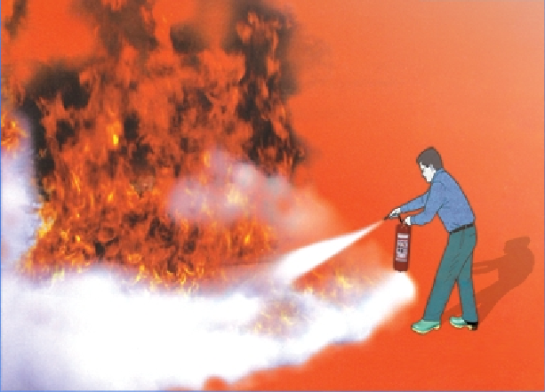
طریقه خاموش کردن آتش با کپسول ها (شکل)

Slide 117
3 – الف ) خاموش کننده های چرخ دار
این خاموش کننده ها به علت مقدار مواد اطفایی بیشتر از ظرفیت نوع دستی
( تا ظرفیت 90 کیلوگرم ) و سنگینی دستگاه ، که فرد قادر به حمل آن نیست ، با چرخ طراحی شده یا روی ریل قرار می گیرند .
برای کار با این خاموش کننده ها حداقل دو نفر نیاز است.
بکارگیری این دستگاه ها مانند دستگاه های دستی است و تنها تفاوت در مقدار مواد اطفایی و بعضی تجهیزات است.

Slide 118
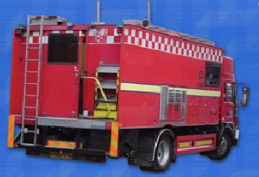
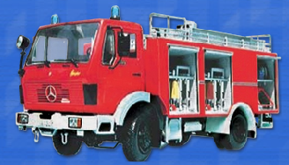
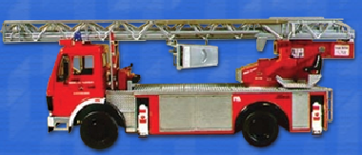
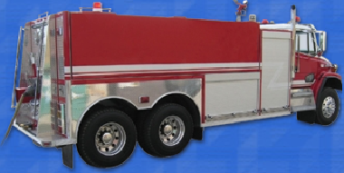
4 – الف ) خاموش کننده های بزرگ
خودرو های آتش نشانی از انواع این خاموش کننده ها هستند.

Slide 119
1 – ب ) وسایل دستی ثابت آتش نشانی
این گروه از وسایل شامل جعبه های آتش نشانی و قرقره ها هستند.
این وسایل در ساختمان ها و مراکز مختلف روی دیوار یا داخل دیوار تعبیه
می گردند به گونه ای که مانعی در مسیر رفت و آمد نبوده و در موقع حریق نیز در دسترس و در معرض دید باشند.
این وسایل به پمپ یا مخزن آب متصل اند.

Slide 120
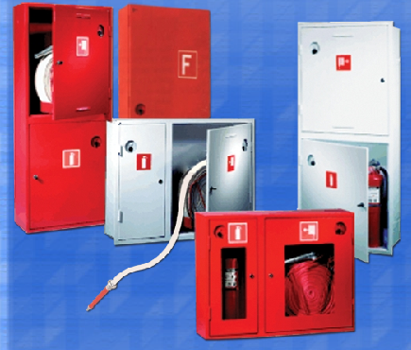
1) جعبه های آتش نشانی :
طول لوله ی داخل این جعبه ها در استاندارد ایران 20 متر وقطر آن 1/5 یا 2/5 اینچ است. جنس لوله از جنس لوله های آتش نشانی است که به لوله نواری معروف است. لوله مذکور در داخل جعبه ممکن است روی یک قرقره پیچیده شده باشد یا به صورت زیگزاگ در جعبه قرار گیرد.

Slide 121
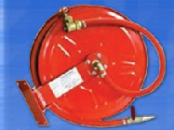
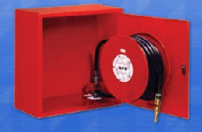
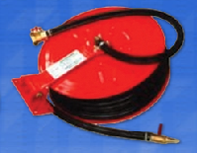
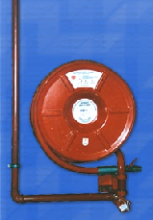
2) قرقره ها :
مزیت قرقره ها نسبت به جعبه های آتش نشانی این است که نیاز نیست تمام لوله بازشود وهرمقدارکه لوله بازشود، آب داخل آن جریان پیدا می کند. افراد ناوارد به راحتی می توانند با آن کار کنند.طول و قطرلوله قرقره ها، همانند لوله های آتش نشانی می باشد.

Slide 122

شیلنگ لاستیکی

Slide 123
2 – ب ) سیستم های خودکار اطفای حریق
در بسیاری از اماکن نیاز است علاوه بر اطلاع به موقع از آتش سوزی ، اقدام اطفایی به موقع نیز انجام شود مانند انبارهای رنگ. در چنین مکان هایی هر لحظه شدت حریق افزایش و خسارت بیشتر خواهد شد. برای اینگونه اماکن سیستم های اطفای حریق نصب و بسته به نیاز، از هر پنج گروه ماده اطفایی استفاده می گردد.
سیستم های اطفای حریق به محض اعلام حریق به صورت دستی یا به صورت خودکار، مواد اطفایی ( آب ، پودر، کف ، گازکربنیک و مواد هالوژنه ) را از نازل های سقفی به روی آتش می پاشند.
در ادامه به انواع سیستم های اطفای حریق اتوماتیک می پردازیم.

Slide 124

لوله های حامل مواد اطفای حریق
پخش کننده های مواد اطفای حریق
گیرنده های حساس
سیم های رابط
دستگاه کنترل مرکزی
مخزن محتوی مواد خاموش کنده

Slide 125


1) سیستم اسپیرینکلر یا آب افشان ها
شامل چهار نوع سیستم تر، سیستم خشک ،
سیستم با جریان آزاد و سیستم نیمه آزاد
می شود.
2) پودر پاش سقفی

Slide 126



3) کف پاش سقفی
4) پخش کننده گازکربنیک
یا هالوژنه سقفی

Slide 127


3 – ب ) شیرهای برداشت آب آتشنشانی
شیرهای برداشت آب آتشنشانی یا هیدرانت ها با بدنه فلزی در مراکز و کارخانجات یا در کنار معابر عمومی نصب می شوند. این شیرها با اتصال به شبکه اصلی آب ، قابلیت آب دهی همزمان به سه لوله را دارد.
از این شیرها می توان جهت آبگیری خودروهای آتش نشانی ویا جهت اطفای حریق استفاده کرد.

Slide 128
پایان

